Slide 1

Dal tradizionale al digitale
COME CAMBIANO LE LEVE DEL MARKETING E DELLA COMUNICAZIONE
Dr. Gaetano La Rosa
Consulente di Direzione ::: Esperto di Marketing & Comunicazione

Slide 2


Web Economy ::: Il web a supporto dei processi di internazionalizzazione delle PMI.
Riesi 25 ottobre 2014.
più attenzione ai segnali di cambiamento
Una delle pecche più frequente del management aziendale è di non porre sufficiente attenzione ai segnali di cambiamento provenienti dal mercato.
L’autoreferenzialità delle imprese “padronali” rappresenta il maggior ostacolo al cambiamento.
Dr. Gaetano La Rosa
“Dal tradizionale al digitale. Come cambiano le leve del marketing e della comunicazione”

Slide 3

Web Economy ::: Il web a supporto dei processi di internazionalizzazione delle PMI.
Riesi 25 ottobre 2014.
Facciamo così da 50 anni!
“Non cambiamo perché questo è ciò che ci ha reso vincenti”
Dr. Gaetano La Rosa
“Dal tradizionale al digitale. Come cambiano le leve del marketing e della comunicazione”

Slide 4
Web Economy ::: Il web a supporto dei processi di internazionalizzazione delle PMI.
Riesi 25 ottobre 2014.
Marketing tradizionale
focalizzazione sulle vendite
strategie di comunicazione orientate ad influenzare il consumatore-target
In periodi di stagnazione (o di recessione) ci si limitava a ricorrere a
sconti ed offerte promozionali.
Tale approccio non converge nei processi di creazione di valore nel lungo termine!
Dr. Gaetano La Rosa
“Dal tradizionale al digitale. Come cambiano le leve del marketing e della comunicazione”

Slide 5
Web Economy ::: Il web a supporto dei processi di internazionalizzazione delle PMI.
Riesi 25 ottobre 2014.
Marketing moderno
focalizzazione sui bisogni/aspettative del cliente
strategie di comunicazione orientate a creare engagement
Pianificazione della produzione e commercializzazione dei prodotti e dei servizi in funzione dell’evoluzione della domanda e nel rispetto delle esigenze complessive della società.
Tale approccio garantisce all’azienda un livello di flessibilità e di adattamento al cambiamento tale da collocarla nel mercato in una proiezione di lungo periodo.
Dr. Gaetano La Rosa
“Dal tradizionale al digitale. Come cambiano le leve del marketing e della comunicazione”

Slide 6

Web Economy ::: Il web a supporto dei processi di internazionalizzazione delle PMI.
Riesi 25 ottobre 2014.
Relationship Management
La gestione delle relazioni entra a far parte degli “ingranaggi” di business, collocandosi tra le variabili critiche di successo dell’impresa.
Dr. Gaetano La Rosa
“Dal tradizionale al digitale. Come cambiano le leve del marketing e della comunicazione”

Slide 7

Web Economy ::: Il web a supporto dei processi di internazionalizzazione delle PMI.
Riesi 25 ottobre 2014.
Il fine dell’impresa moderna non è più soltanto la crescita quantitativa,
ma lo sviluppo di relazioni virtuose.
Dr. Gaetano La Rosa
“Dal tradizionale al digitale. Come cambiano le leve del marketing e della comunicazione”

Slide 8
Web Economy ::: Il web a supporto dei processi di internazionalizzazione delle PMI.
Riesi 25 ottobre 2014.
Fare comunicazione nell’era digitale
Dr. Gaetano La Rosa
“Dal tradizionale al digitale. Come cambiano le leve del marketing e della comunicazione”

Slide 9
Web Economy ::: Il web a supporto dei processi di internazionalizzazione delle PMI.
Riesi 25 ottobre 2014.
Lo sviluppo tecnologico ha cambiato il nostro modo di vivere e di lavorare.
Si abbattono i vincoli della comunicazione tradizionale ed emergono nuovi paradigmi comunicativi e sociali, dove ogni individuo comunica utilizzando diversi dispositivi, fissi e mobili.
Il contesto
La rete è diventata mezzo di conversazione che si contrappone alla logica del monologo.
Dr. Gaetano La Rosa
“Dal tradizionale al digitale. Come cambiano le leve del marketing e della comunicazione”

Slide 10
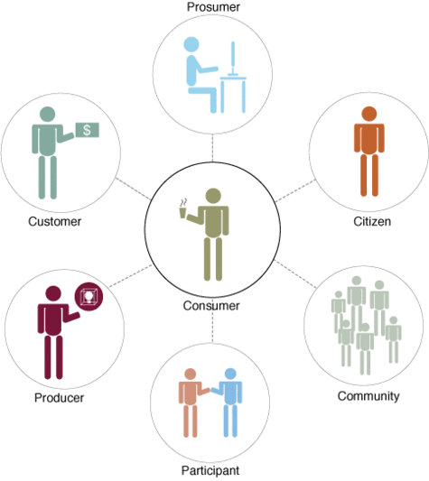
Web Economy ::: Il web a supporto dei processi di internazionalizzazione delle PMI.
Riesi 25 ottobre 2014.
Si fa spazio una comunicazione
partecipativa ed inclusiva che assottiglia sempre più la differenza tra chi produce e chi consuma informazioni e contenuti.
L’utente sente più attivo il proprio ruolo nelle diverse vesti di: cittadino, consumatore, membro di un gruppo, lavoratore, imprenditore, e così via.
Dr. Gaetano La Rosa
“Dal tradizionale al digitale. Come cambiano le leve del marketing e della comunicazione”

Slide 11
Web Economy ::: Il web a supporto dei processi di internazionalizzazione delle PMI.
Riesi 25 ottobre 2014.
Società di massa
Società in rete
Monomedialità
Flusso comunicativo unidirezionale;
pubblico generalista;
risponde alle logiche del mercato pubblicitario (strettamente legato alle caratteristiche dell’audience).
Utente passivo (non c’è interazione)
Crossmedialità
l’utente produce contenuti in grado di influenzare l’opinione pubblica
contenuti multimediali e interattivi (uno stesso file può contenere testo, immagini, video e link);
la comunicazione parte dal basso (bottom up) e si fa partecipativa.
Dr. Gaetano La Rosa
“Dal tradizionale al digitale. Come cambiano le leve del marketing e della comunicazione”

Slide 12

Web Economy ::: Il web a supporto dei processi di internazionalizzazione delle PMI.
Riesi 25 ottobre 2014.
Per strutturare un’efficace strategia di comunicazione, si deve:
Conoscere approfonditamente il proprio target e i (nuovi) media per raggiungerlo;
adottare i principi della crossmedialità.
#Crossmedialità
Mettere in connessione i mezzi di comunicazione dispiegando l’informazione e/o il messaggio nei suoi diversi formati e canali.
Dr. Gaetano La Rosa
“Dal tradizionale al digitale. Come cambiano le leve del marketing e della comunicazione”

Slide 13
Web Economy ::: Il web a supporto dei processi di internazionalizzazione delle PMI.
Riesi 25 ottobre 2014.
Gli obiettivi di comunicazione, prima e dopo (oggi).
Nell’era della relazione, il successo di un’impresa è proporzionale al livello di fiducia che si è saputo conquistare.
Prima
Incremento vendite;
Persuasione;
Notorietà;
Ci si rivolgeva ad un target
Oggi
Incremento fiducia;
Coinvolgimento;
Reputazione;
Ci si rivolge ad una comunità di persone
Dr. Gaetano La Rosa
“Dal tradizionale al digitale. Come cambiano le leve del marketing e della comunicazione”

Slide 14
Web Economy ::: Il web a supporto dei processi di internazionalizzazione delle PMI.
Riesi 25 ottobre 2014.
Fare marketing nell’era digitale
Dr. Gaetano La Rosa
“Dal tradizionale al digitale. Come cambiano le leve del marketing e della comunicazione”

Slide 15
Web Economy ::: Il web a supporto dei processi di internazionalizzazione delle PMI.
Riesi 25 ottobre 2014.
Il marketing digitale non è una disciplina a sé stante. Ma va inteso in ottica di integrazione a quelle che sono le leve del marketing mix:
prodotto - prezzo - distribuzione - comunicazione
continuano ad essere individuati i gruppi (segmenti) di consumatori - va tenuta in considerazione la dimensione e la profittabilità del mercato - il ciclo di vita del prodotto, vanno pianificati i media, etc.
Le strategie digitali possono arricchire i processi di definizione della domanda-offerta di prodotti, attraverso l’utilizzo delle opportunità offerte dalla rete.
Dr. Gaetano La Rosa
“Dal tradizionale al digitale. Come cambiano le leve del marketing e della comunicazione”

Slide 16
Web Economy ::: Il web a supporto dei processi di internazionalizzazione delle PMI.
Riesi 25 ottobre 2014.
E-product
Il digitale può fare evolvere il percorso classico di definizione del prodotto stesso: la progettazione o il miglioramento dello stesso creando un vero e proprio “reparto” di ricerca e sviluppo condiviso.
Il Crowdsourcing: da “crowd” (folla) e “outsourcing” (attività esternalizzate da un’azienda). La domanda può ideare, creare e migliorare un prodotto.
Caso studio
Il lancio della 500 è stato preceduto da un’intensa attività di crowdsourcing condotta sulla piattaforma 500wantsyou, dove ognuno poteva dare il suo contributo, esprimere un giudizio, fornire consigli utili su tanti particolari progettuali.
Dr. Gaetano La Rosa
“Dal tradizionale al digitale. Come cambiano le leve del marketing e della comunicazione”

Slide 17
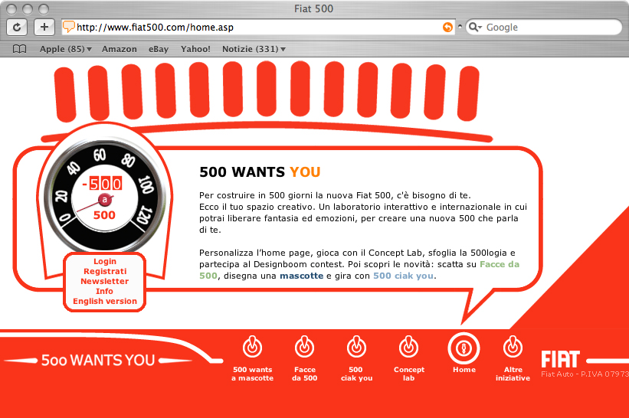
Dr. Gaetano La Rosa
“Dal tradizionale al digitale. Come cambiano le leve del marketing e della comunicazione”

Slide 18
Web Economy ::: Il web a supporto dei processi di internazionalizzazione delle PMI.
Riesi 25 ottobre 2014.
500 WANTS YOU
Un laboratorio online dove contribuire, in modo creativo ed originale, alla costruzione non solo del concept delle linee e accessori della nuova 500 ma, anche di un vero e proprio 500 lifestyle che si concretizza nelle diverse sezioni del sito della Fiat500.
Il sito web ha ricevuto anche il prestigioso premio della VII edizione dell’ Interactive Key Award per essersi distinto per originalità, creatività e uso innovativo della tecnologia nella categoria trasporto ed energia.
Dr. Gaetano La Rosa
“Dal tradizionale al digitale. Come cambiano le leve del marketing e della comunicazione”

Slide 19
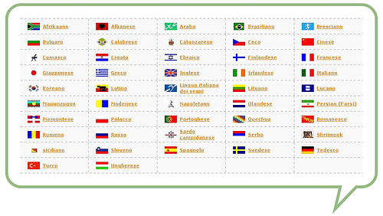
Web Economy ::: Il web a supporto dei processi di internazionalizzazione delle PMI.
Riesi 25 ottobre 2014.
500 WANTS YOU
La prima sezione del sito Speak 500 è il primo corso internazionale di “500”, per imparare a pronunciare correttamente 500 in tutte le lingue del mondo.
Cliccando sulle varie nazioni si ascolta la parola 500 in tutte le lingue.
Dr. Gaetano La Rosa
“Dal tradizionale al digitale. Come cambiano le leve del marketing e della comunicazione”

Slide 20
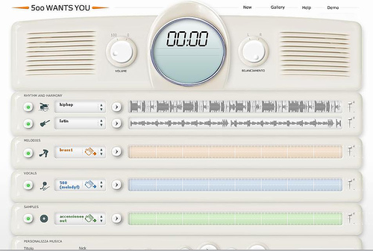
Web Economy ::: Il web a supporto dei processi di internazionalizzazione delle PMI.
Riesi 25 ottobre 2014.
500 WANTS YOU
La seconda sezione Jingle Box, è un player musicale grazie a cui gli utenti possono improvvisarsi musicisti, componendo la propria colonna sonora per la homepage. E’ possibile interagire con una vera e propria consolle da DJ dove selezionare e mixare numerose basi musicali, effetti sonori e oltre 70 claim vocali ( in italiano e inglese ). I jingle così creati si potranno ascoltare immediatamente, decidere di inserirli nell’archivio del sito e perfino scaricarli sul proprio computer come file MP3.
Dr. Gaetano La Rosa
“Dal tradizionale al digitale. Come cambiano le leve del marketing e della comunicazione”

Slide 21
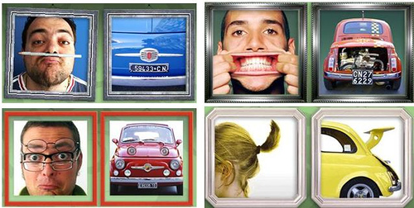
Web Economy ::: Il web a supporto dei processi di internazionalizzazione delle PMI.
Riesi 25 ottobre 2014.
500 WANTS YOU
La sezione Facce da 500 è tra le più simpatiche: invia una tua foto e troverai sicuramente qualcosa di te che ha a che fare con Fiat 500.
Dr. Gaetano La Rosa
“Dal tradizionale al digitale. Come cambiano le leve del marketing e della comunicazione”

Slide 22
Web Economy ::: Il web a supporto dei processi di internazionalizzazione delle PMI.
Riesi 25 ottobre 2014.
500 WANTS YOU
I numeri della campagna 500 Wants You
Viste 10.000.000 di pagine;
Raccolte, tramite il Concept Lab, oltre 130.000 configurazioni, punti di accessori e personalizzazioni del nuovo modello;
Inviate 17 proposte di homepage;
Uploadate 370 ‘Facce da 500’, un gioco che invitava le persone a interpretare con un’espressione del volto un particolare a scelta della 500.
Dr. Gaetano La Rosa
“Dal tradizionale al digitale. Come cambiano le leve del marketing e della comunicazione”

Slide 23
Web Economy ::: Il web a supporto dei processi di internazionalizzazione delle PMI.
Riesi 25 ottobre 2014.
Grazie!
Gaetano La Rosa
www.gaetanolarosa.net
Dr. Gaetano La Rosa
“Dal tradizionale al digitale. Come cambiano le leve del marketing e della comunicazione”

